Slide 1
Chapter 6: 트랜잭션과 무결성 * 무정지성
발표자- JiYong Kim

Slide 2
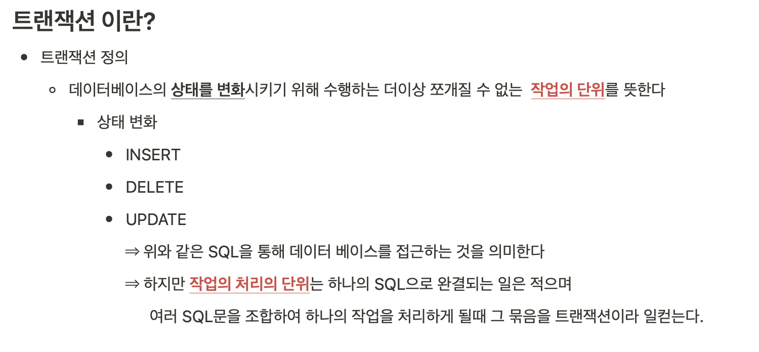

Slide 3
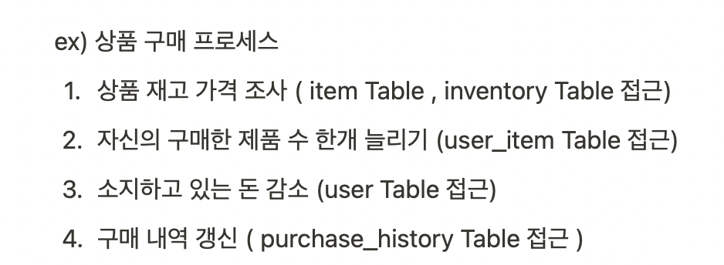

Slide 4
트랜잭션의 특징 ACID
원자성 (Atomicity)
일관성 (Consistency)
독립성(Isolation)
지속성(Durability)

Slide 5
트랜잭션의기능
Commit & Lollback
무정지성 향상

Slide 6
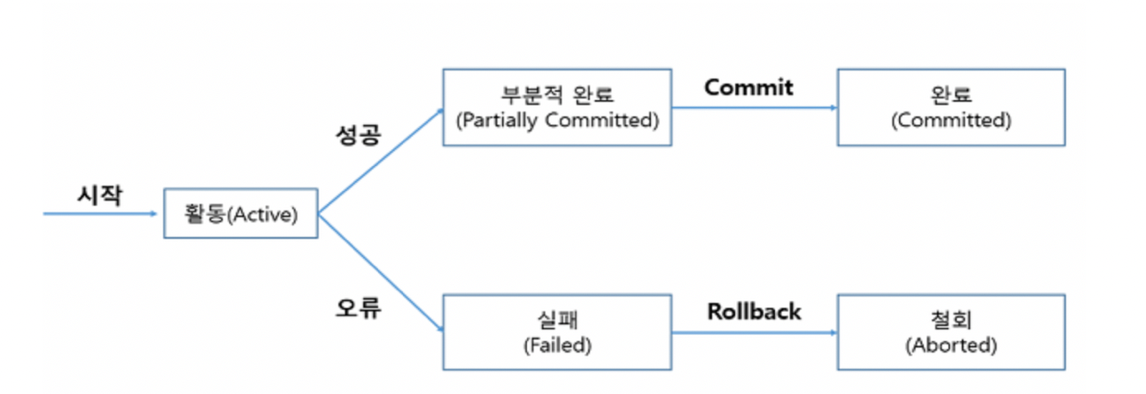
Commit & Lollback

Slide 7
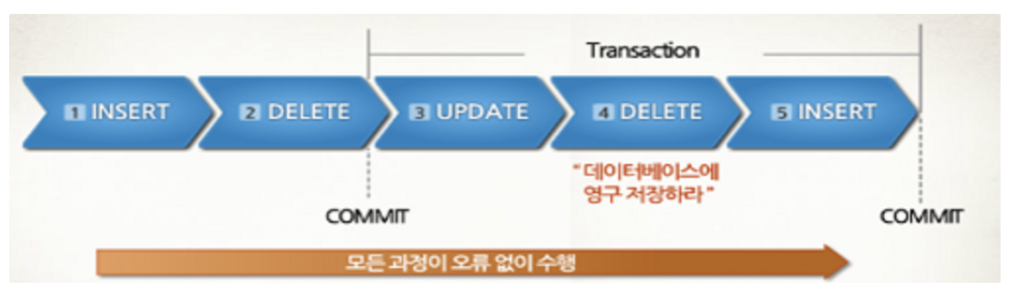
Commit

Slide 8
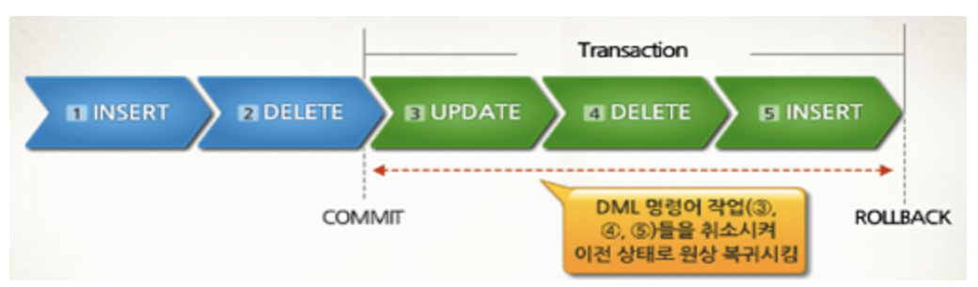
RollBack

Slide 9
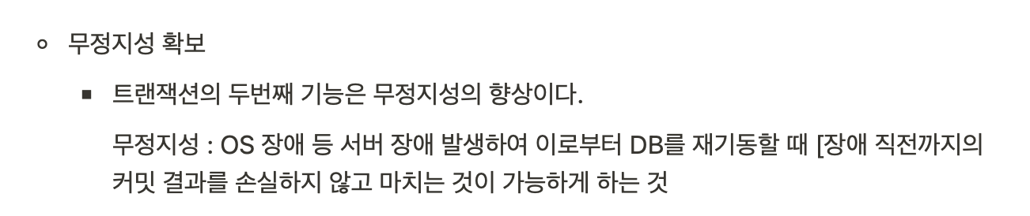

Slide 10
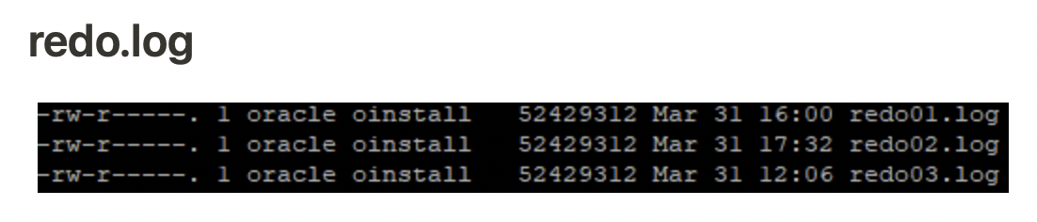
Redo log

Slide 11
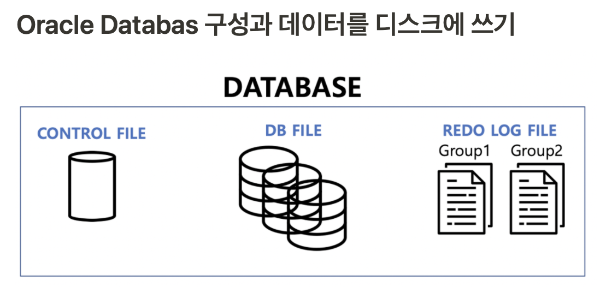
Redo log

Slide 12
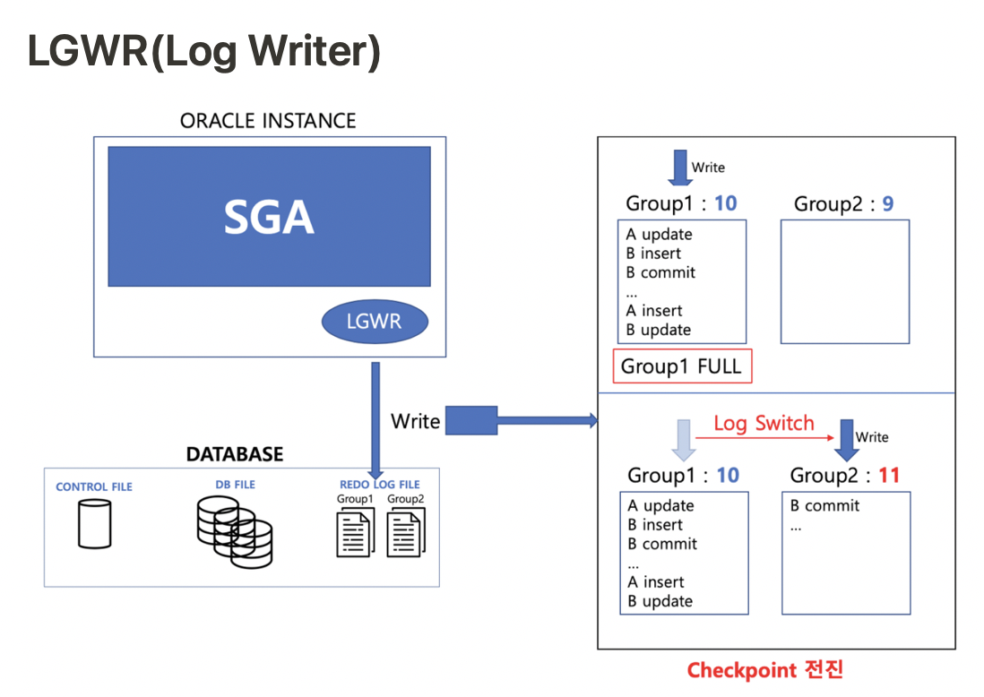

Slide 13
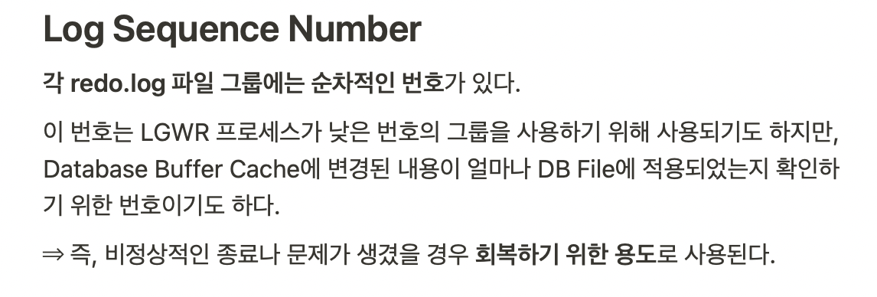

Slide 14
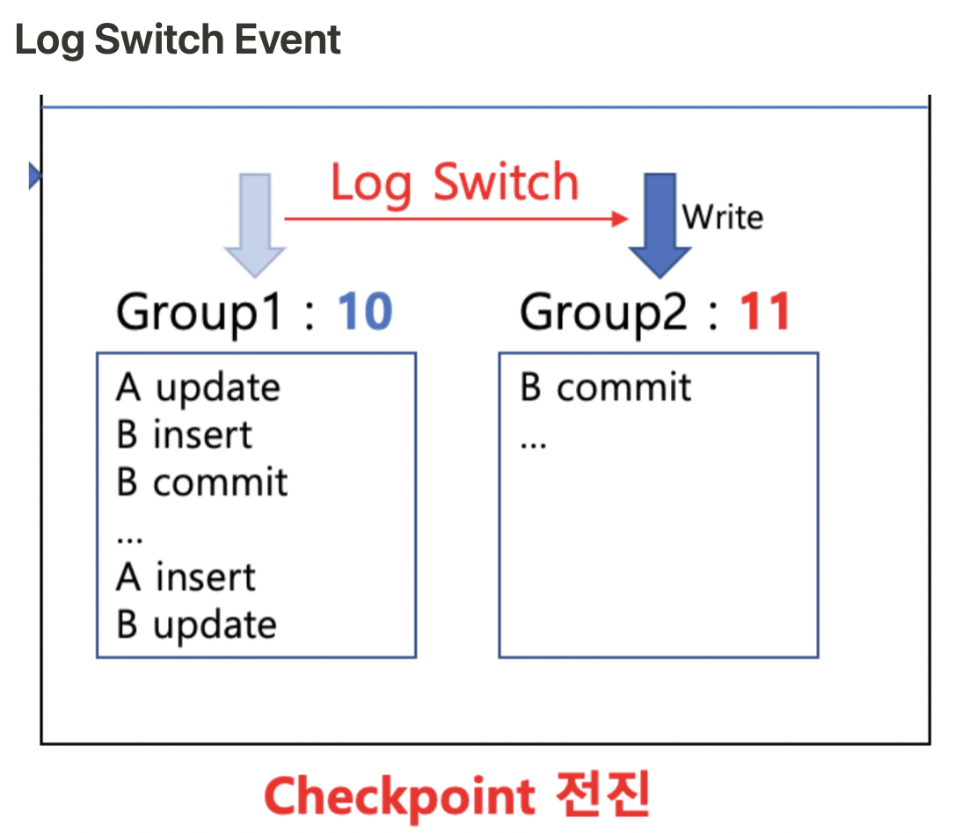

Slide 15
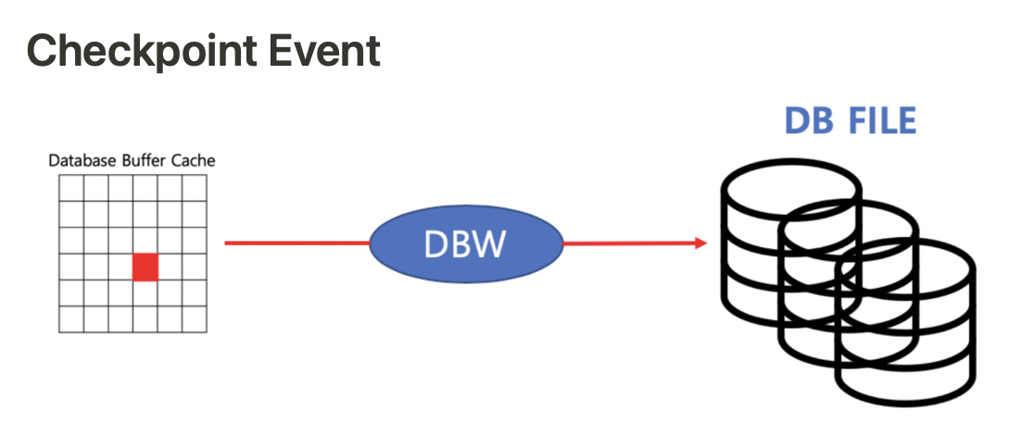

Slide 16
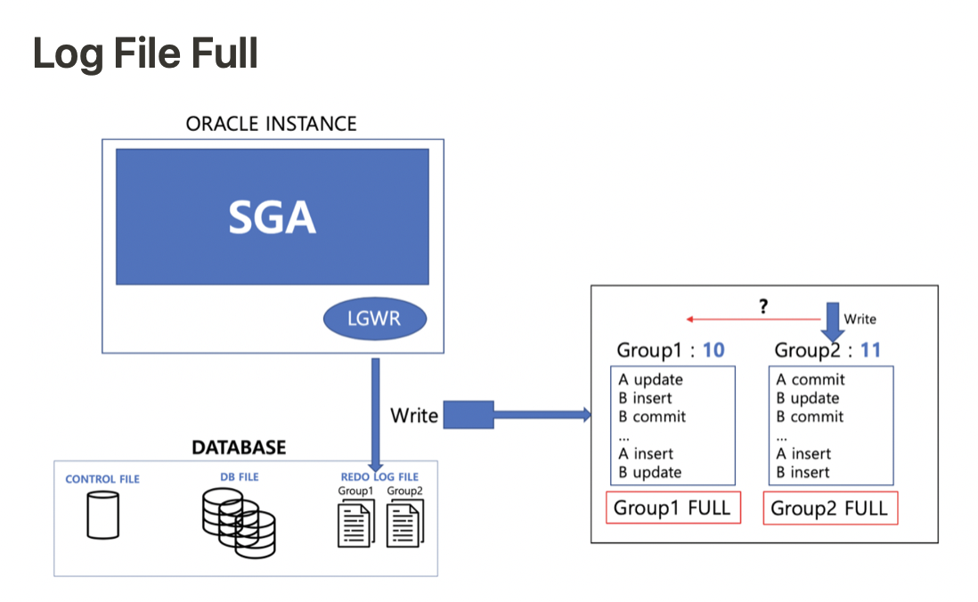

Slide 17
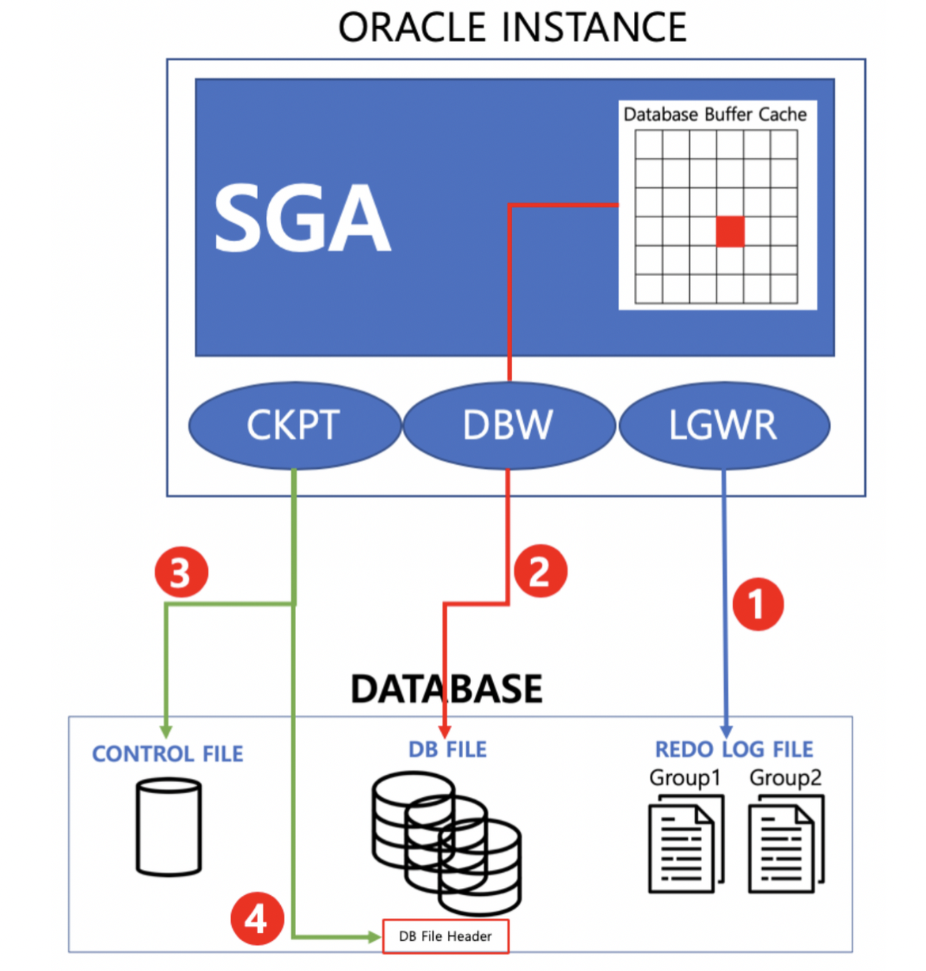

Slide 18
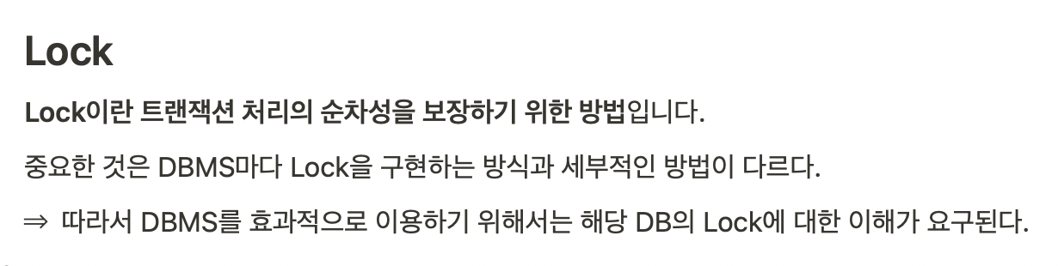

Slide 19
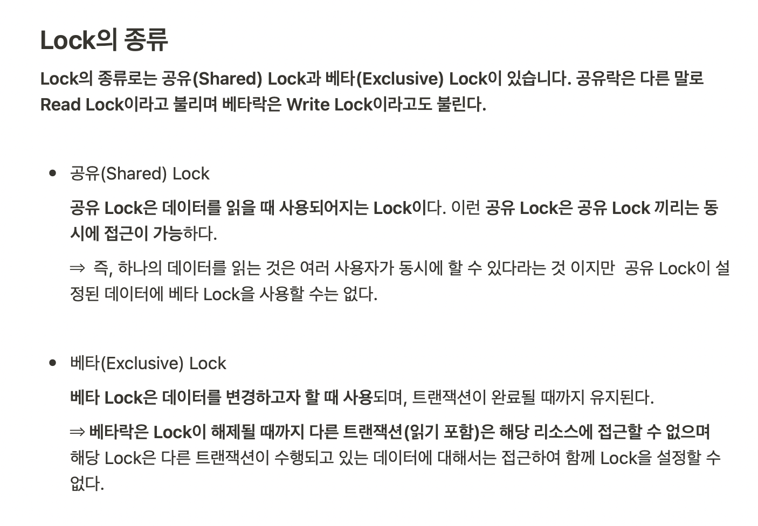

Slide 20
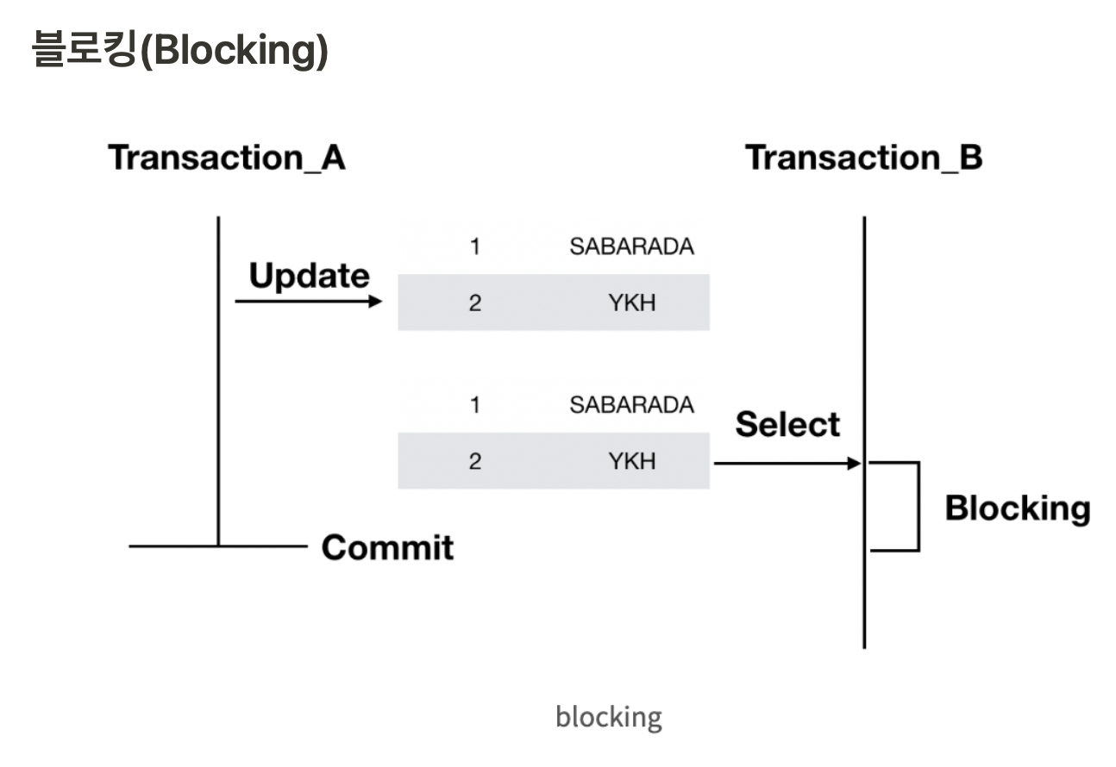

Slide 21
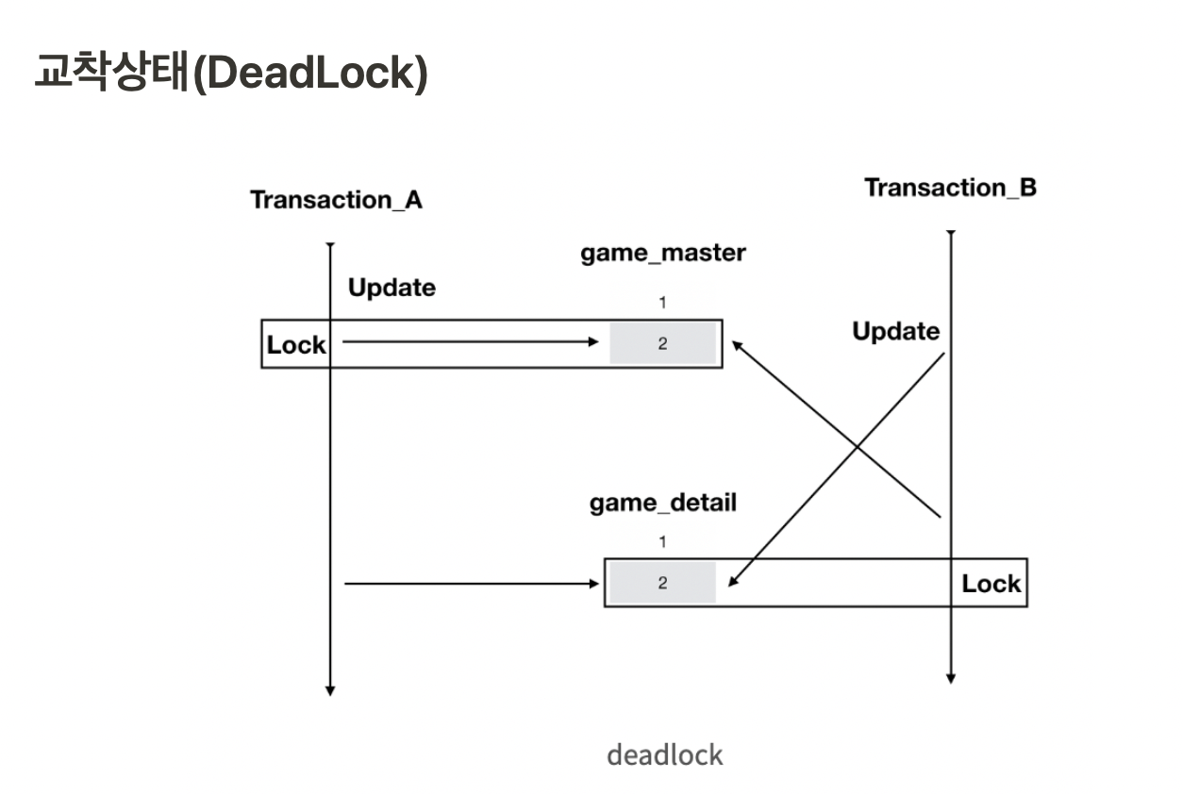

Slide 22
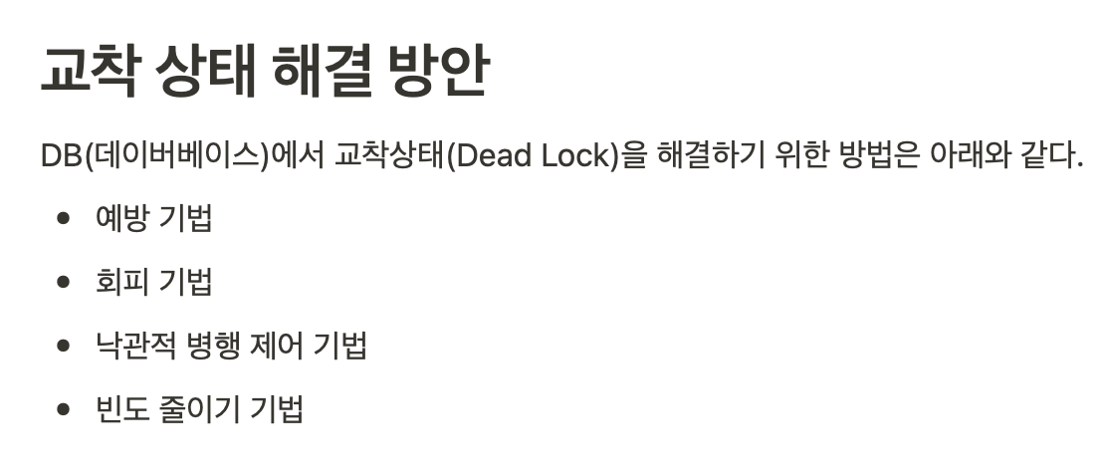

Slide 23
이상으로 발표 마치겠습니다. 감사합니다.

